Slide 1
강호승, 박수연, 서다솔
데이터분석언어 프로젝트
지하철 승하차인원, SKT 유동인구를 통한 혼잡도 분석, 예측
Notes:
안녕하세요.
데이터 분석언어 프로젝트 발표자 강호승입니다.
주제는 ‘지하철 승하차인원, SK텔레콤 유동인구를 통한 혼잡도 분석 및 예측＇이며
강호승, 박수연, 서다솔 3명으로 프로젝트를 진행했습니다.
발표시작하겠습니다.

Slide 2
목 차
Process
1
주제선정, 목표설정
데이터 수집
데이터 변환
데이터 분석
Result
2
차트
회귀분석 모델
Accuracy Check
결론 및 한계점
Notes:
첫번째로 Process 파트에서는 주제와 목표 선정, 데이터 수집, 변환 분석에 대해 설명드리고, 두번째 Result 파트에서는 차트, 회귀분석모델, Accuracy Check, 결론 및 한계점에 대해 설명드리겠습니다.

Slide 3
주제 선정
배경
지하철이 혼잡하게 만드는 요인은 무엇인가. 이 요인에 따라 지하철 혼잡도를 예측할 수 있는가.
역별 차량수 : 역별 시간당 열차 정차 횟수가 얼마나 되는지.
시간대 : 지하철을 언제 타는지.
유동인구수 : 지하철이 위치한 곳의 사람이 얼마나 많은지.
가설 수립
지하철 역별 차량수에 따라 승하차인원(혼잡도)이 증가한다.
시간대에 따라 승하차인원(혼잡도)이 증가한다.
유동인구수에 따라 승하차인원(혼잡도)이 증가한다.
-> 차량수, 시간대, 유동인구수와 승하차인원의 상관관계를 분석하여 지하철 혼잡도를 예측한다.
Notes:
주제선정의 배경은 주로 이용하는 교통수단인 지하철이 혼잡하게 만드는 요인이 무엇인지. 이 혼잡도를 예측할 수 있는지에 대해 역별 차량수, 시간대, 유동인구수에 포커스를 두어 분석을 하고자 했습니다.
이후 지하철의 역별 차량수, 시간대(특히, 출퇴근시간대), 유동인구수에 따라 승하차인원 및 혼잡도가 증가한다라는 가설을 배경으로 상관관계를 분석하여 지하철 혼잡도를 예측하는 계획을 구상했습니다.

Slide 4
데이터 분석 프로세스
01
데이터 수집
서울교통공사 승하차인원 데이터 (csv)
서울교통공사 지하철역별 시간표 (API)
서울교통공사 지하철역별 주소(API)
서울교통공사 지하철역별 혼잡도 (csv) : 모델 accuracy 체크용
SKT 데이터허브 유동인구 데이터 (API)
02
데이터 전처리
승하차인원 데이터 전처리
유동인구 데이터 전처리
파생변수 생성 : 시간대별/역별 차량수, 시간대별/역별 혼잡도
03
데이터 분석
상관관계 분석 : 승하차인원과 유동인구
Accuracy Check : 호선별 실제 혼잡도와 모델링한 혼잡도 비교
Notes:
데이터 분석 프로세스는 크게 데이터 수집, 전처리, 분석 파트로 나누었습니다.
수집단계에서는 서울교통공사의 지하철 관련 데이터와 SK텔레콤 유동인구 데이터를 수집했고, 이를 바탕으로 승하차인원, 유동인구 데이터를 중심으로 전처리 과정을 진행했습니다.
이를 통해 시간대별/역별 차량수 카운팅 및 과정을 통해 새로운 혼잡도를 모델링하여 파생변수로 생성했습니다.
상관관계분석과 Accuracy Check로 데이터 분석 및 기존 데이터와의 정합성을 비교해보았습니다.

Slide 5
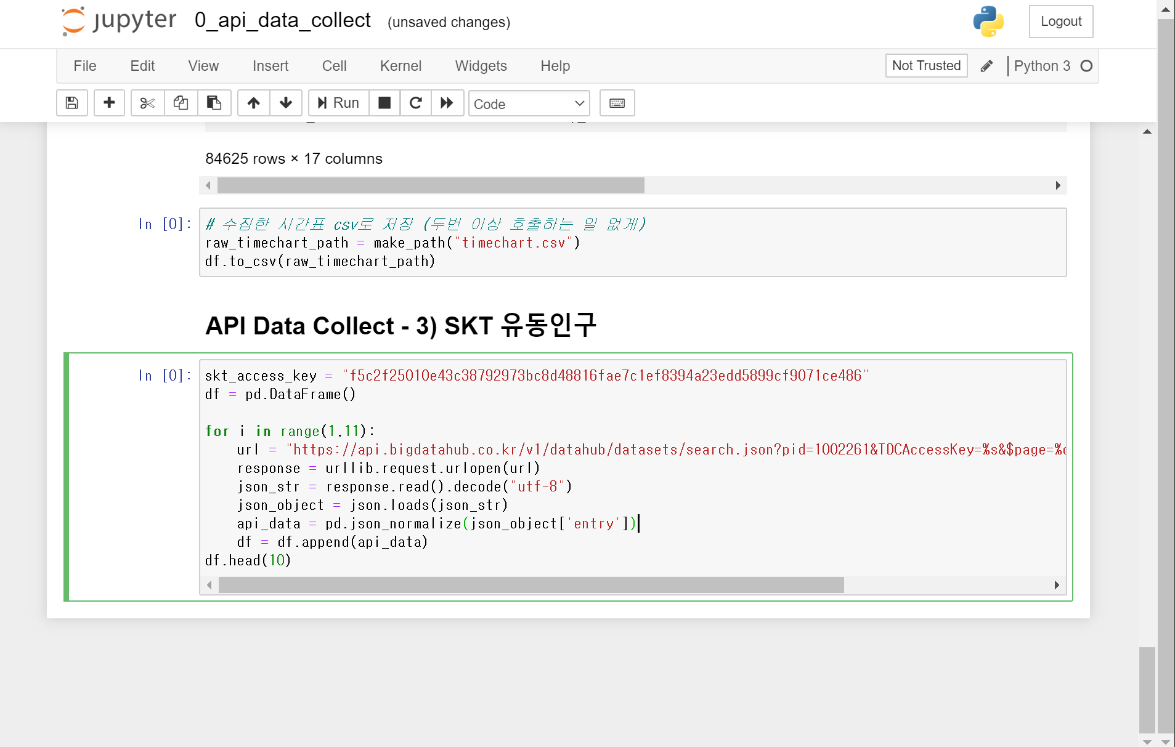
데이터 수집
데이터 수집과정
1. SKT
- 2019년 10월 기준 SKT 유동인구(API)
2. 서울교통공사
- 2019년 10월 기준 승하차 인원 (CSV 다운로드)
3. 서울교통공사
- 2017년 지하철 혼잡도 (CSV)
- 지하철 시간표 (API)
Notes:
데이터 수집은 2019년 10월을 기준으로 수집과정을 진행했습니다.
우선 SK텔레콤 데이터허브를 통해 서울시의 시간별, 연령별, 지역구별 유동인구수를 수집했습니다.

Slide 6
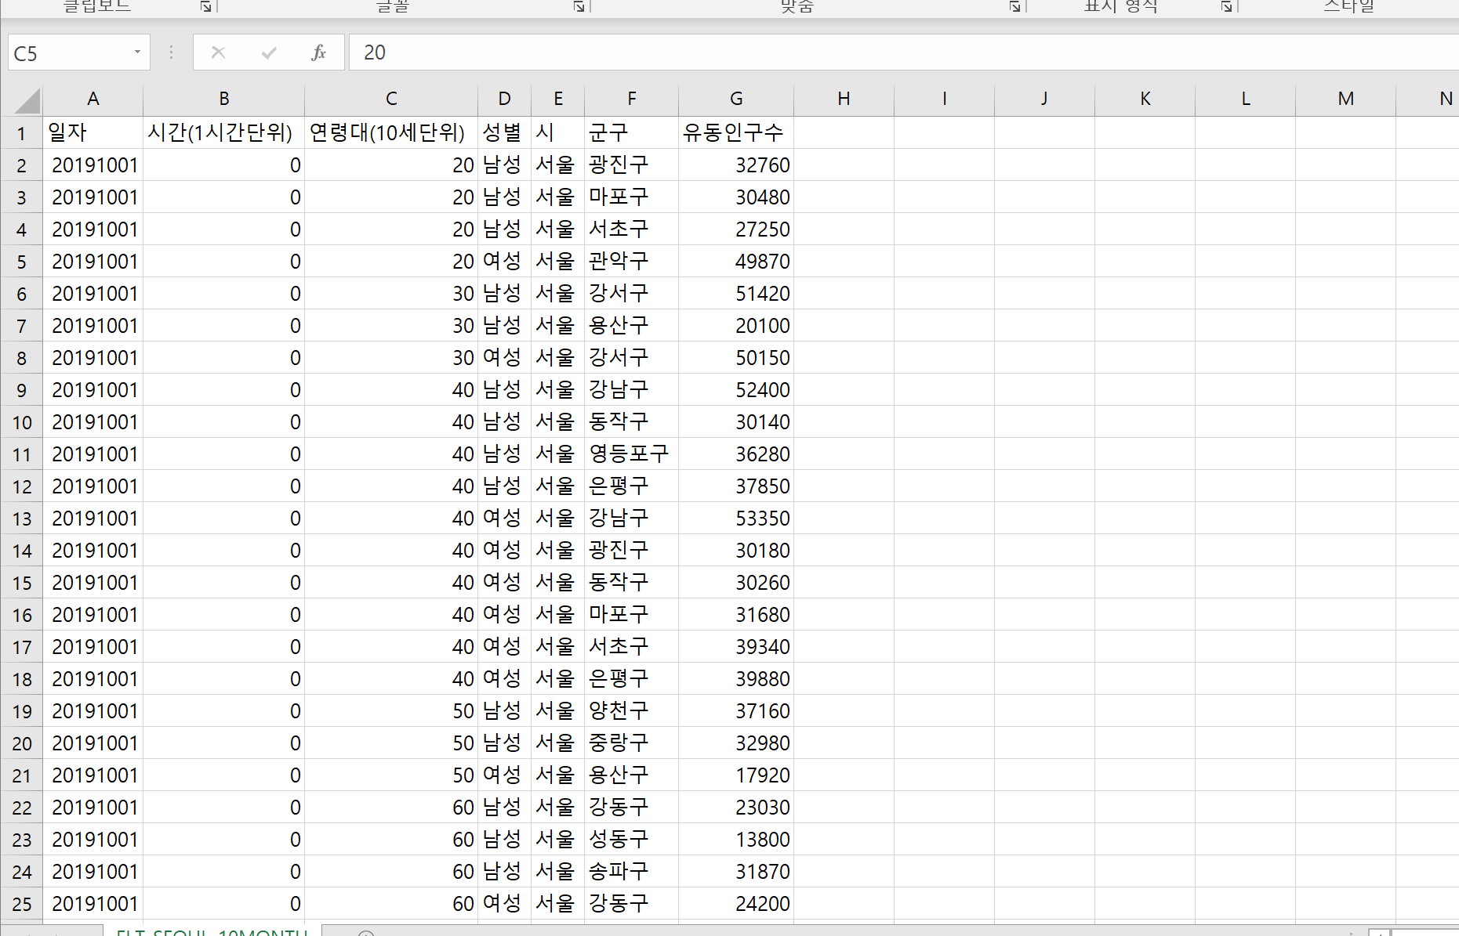
데이터 수집
데이터 수집과정
1. SKT
- 2019년 10월 기준 SKT 유동인구(API)
2. 서울교통공사
- 2019년 10월 기준 승하차 인원 (CSV 다운로드)
3. 서울교통공사
- 2017년 지하철 혼잡도 (CSV)
- 지하철 시간표 (API)
Notes:
SK텔레콤의 유동인구는 가입자가 해당 시간대에 잡힌 단말기의 GPS위치를 통해 수집된 결과입니다.
2019년 10월을 기준으로 시간대, 군구, 유동인구수 세가지 컬럼을 주로 이용하였습니다.
또한, 군구 컬럼은 법정동코드를 통해 고유번호로 다른 테이블과 조인이 가능하게끔 변환하였고, 유동인구수를 Value값으로 두었습니다.

Slide 7
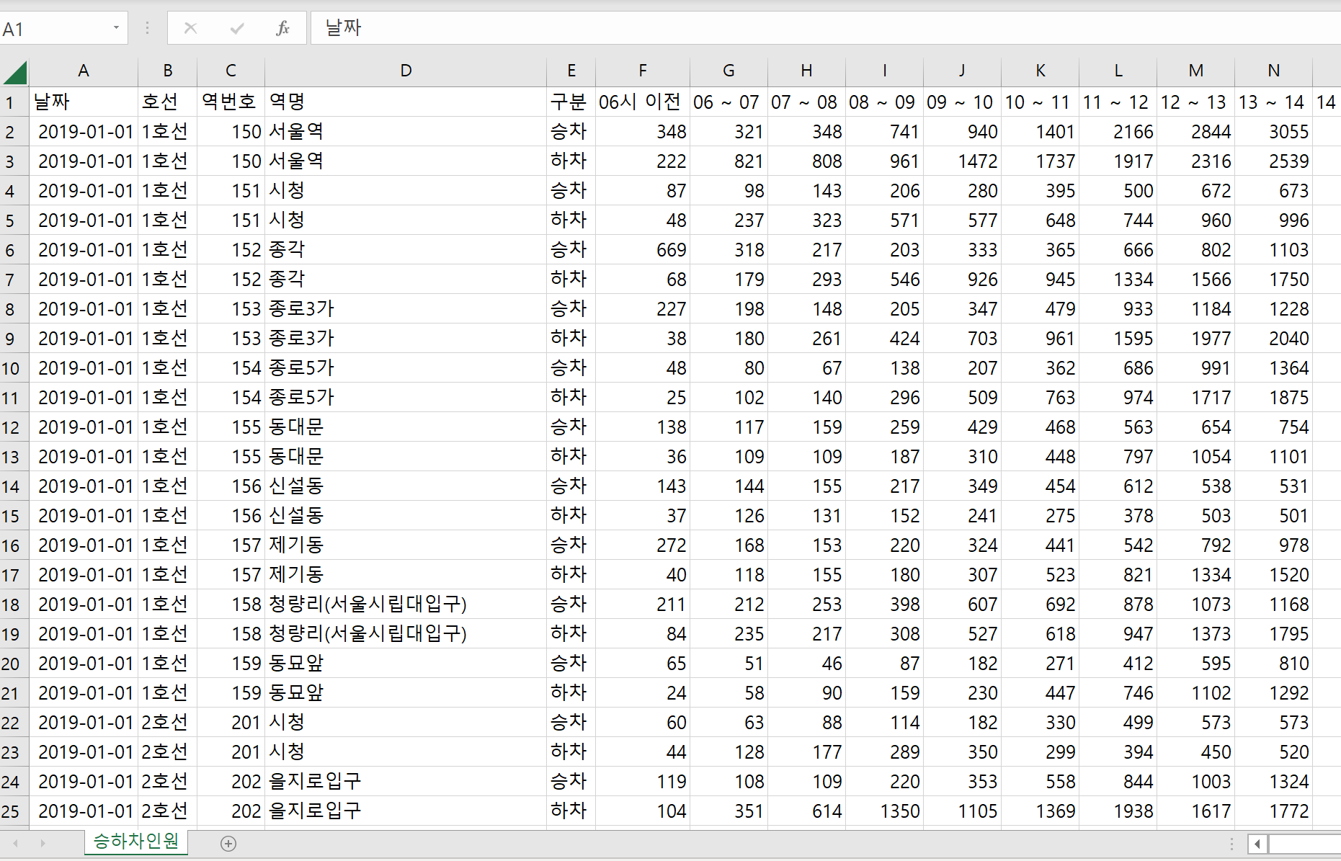
데이터 수집
데이터 수집과정
1. SKT
- 2019년 10월 기준 SKT 유동인구(API)
2. 서울교통공사
- 2019년 10월 기준 승하차 인원 (CSV 다운로드)
3. 서울교통공사
- 2017년 지하철 혼잡도 (CSV)
- 지하철 시간표 (API)
Notes:
서울 교통공사에서는 승하차인원 데이터를 수집했습니다.
주로 사용한 컬럼은 역번호와 시간대를 이용했고, 해당하는 시간대의 승하차인원을 Value값으로 두었습니다.

Slide 8
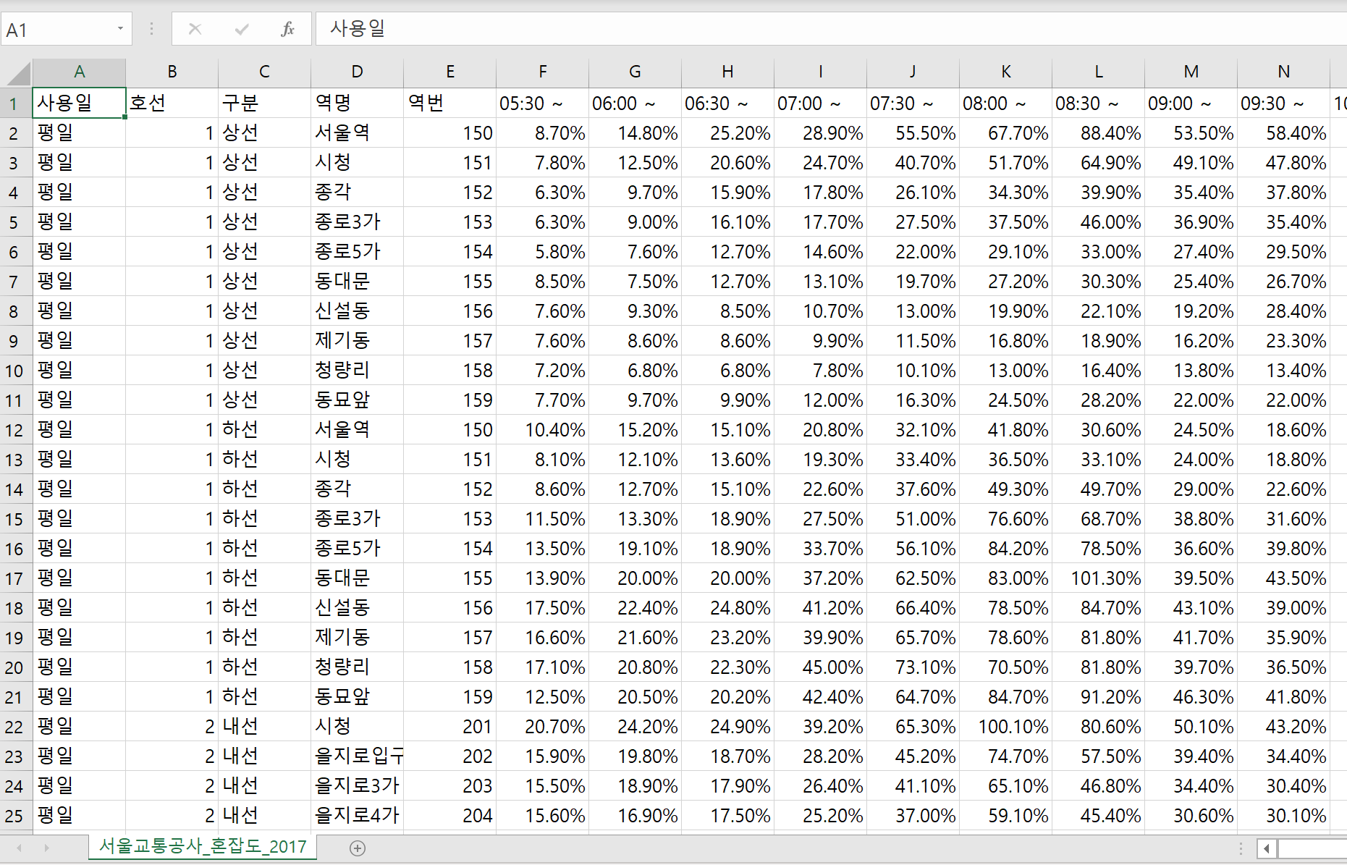
데이터 수집
데이터 수집과정
1. SKT
- 2019년 10월 기준 SKT 유동인구(API)
2. 서울교통공사
- 2019년 10월 기준 승하차 인원 (CSV)
3. 서울교통공사
- 2017년 지하철 혼잡도 (CSV)
- 지하철 시간표 (API)
* 혼잡도 100% = 열차 1량 기준 적정수용인원 160명
Notes:
세번째로 2017년 지하철 혼잡도를 수집했고, 주로 사용한 컬럼은 승하차 인원과 마찬가지로 역번, 시간대이며, Value값의 혼잡도는 %인데, Value값은 혼잡도 100% = 열차 1량 기준 적정수용인원인 160명을 뜻하는 점을 참고해주시면 되겠습니다.

Slide 9
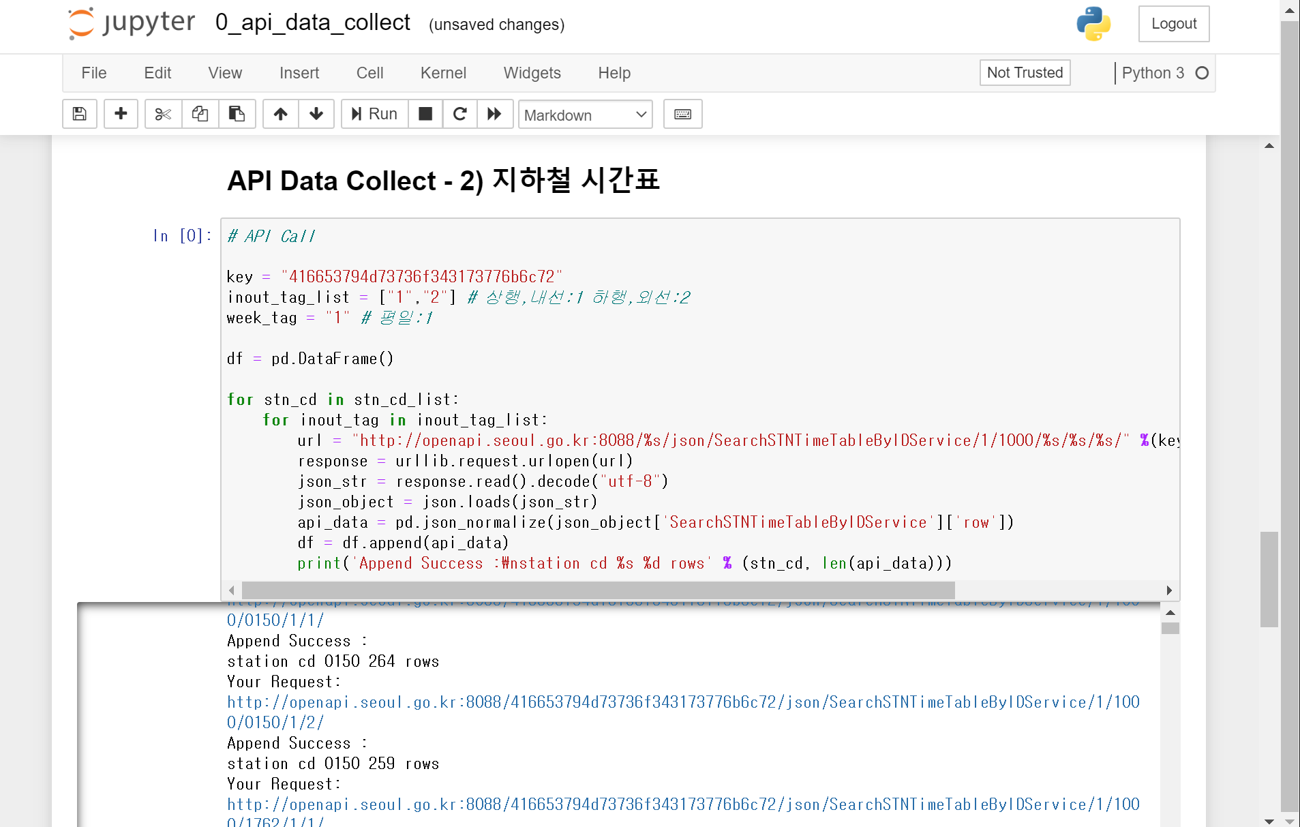
데이터 수집
데이터 수집과정
1. SKT
- 2019년 10월 기준 SKT 유동인구(API)
2. 서울교통공사
- 2019년 10월 기준 승하차 인원 (CSV)
3. 서울교통공사
- 2017년 지하철 혼잡도 (CSV)
- 지하철 시간표 (API)
Notes:
또한, 시간당 역에 정차하는 지하철을 카운팅을 위해 서울교통공사에서 제공하는 지하철시간표를 API를 이용하여 수집했습니다

Slide 10
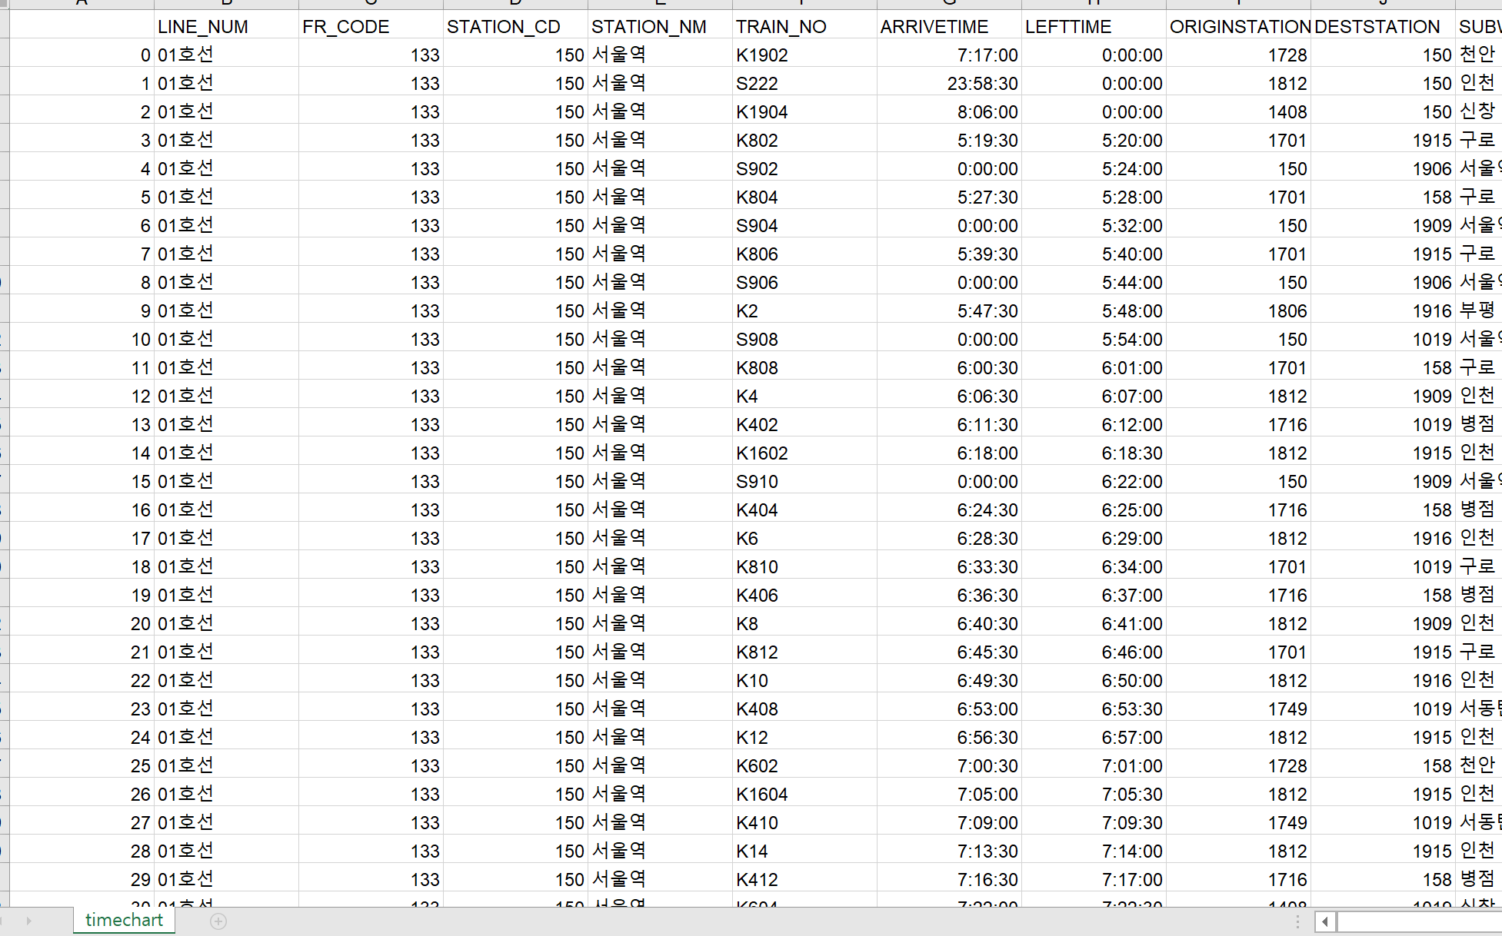
데이터 수집
데이터 수집과정
1. SKT
- 2019년 10월 기준 SKT 유동인구(API)
2. 서울교통공사
- 2019년 10월 기준 승하차 인원 (CSV)
3. 서울교통공사
- 2017년 지하철 혼잡도 (CSV)
- 지하철 시간표 (API)
Notes:
역코드와 도착시간을 이용하여 각 역의 시간대별 도착한 지하철의 수를 카운팅하여 별도의 테이블을 생성했습니다.

Slide 11
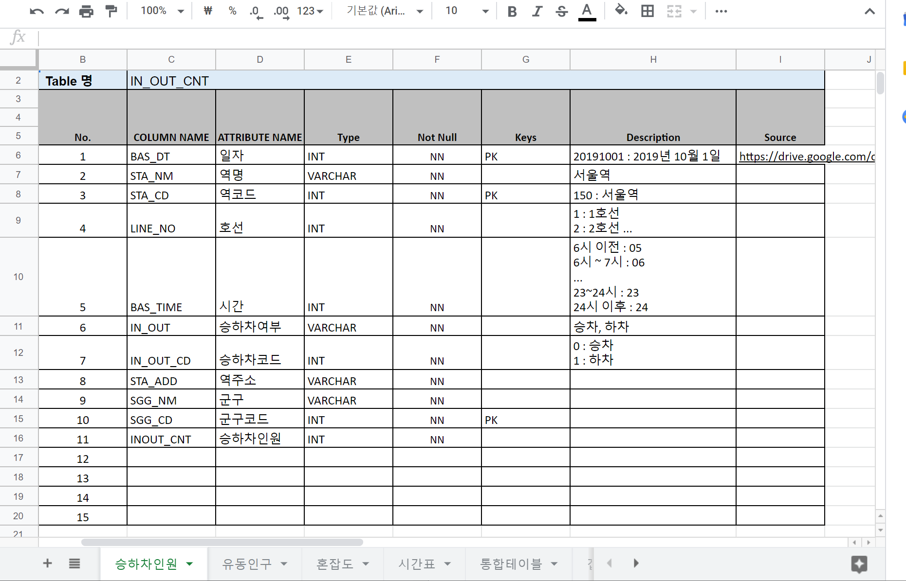
테이블 정의서
Join point search
수집 데이터 컬럼명 재정의
컬럼 명에 대한 설명 및 내용 예시 기입
데이터 간 Join point 탐색 (Primary key)
칼럼 -> value 변경 (Melt 함수)
Notes:
수집한 데이터를 변환하기 전에, 수집 테이블 간의 join point 파악과 데이터 타입을 일치시키기 위해 테이블 정의서를 만들었습니다.
왼쪽부터 컬럼명, 컬럼에 대한 설명, 데이터 타입, null 값 유무여부, primary key 구분, Description을 통해 새로운 테이블을 생성하는 계획을 구상했습니다.

Slide 12
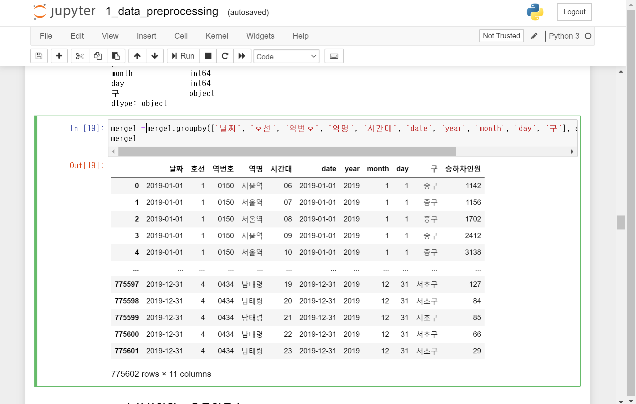
데이터 변환
Pandas 활용
데이터 프레임 생성
테이블 정의서에 따른 데이터 변환
해당 기간 기준 데이터 수집
(date : 19년 10월 평일 기준)
승하차인원, 혼잡도, 시간표 테이블 Merge
Notes:
데이터 변환 과정은 수업에서 배운 Pandas를 활용했고, 테이블 정의서에 따라 변환 과정을 수행했습니다.
이를 통해 수집했던 승하차 인원, 혼잡도, 지하철 시간표 세 테이블을 join point를 기준으로 merge하여 데이터 프레임을 새롭게 만들었습니다.
또한, 혼잡도가 높게 나타나는 출퇴근 시간대를 주로 분석하기 위해 기간은 2019년 10월 평일을 기준으로 휴일과 공휴일은 제외했습니다.

Slide 13
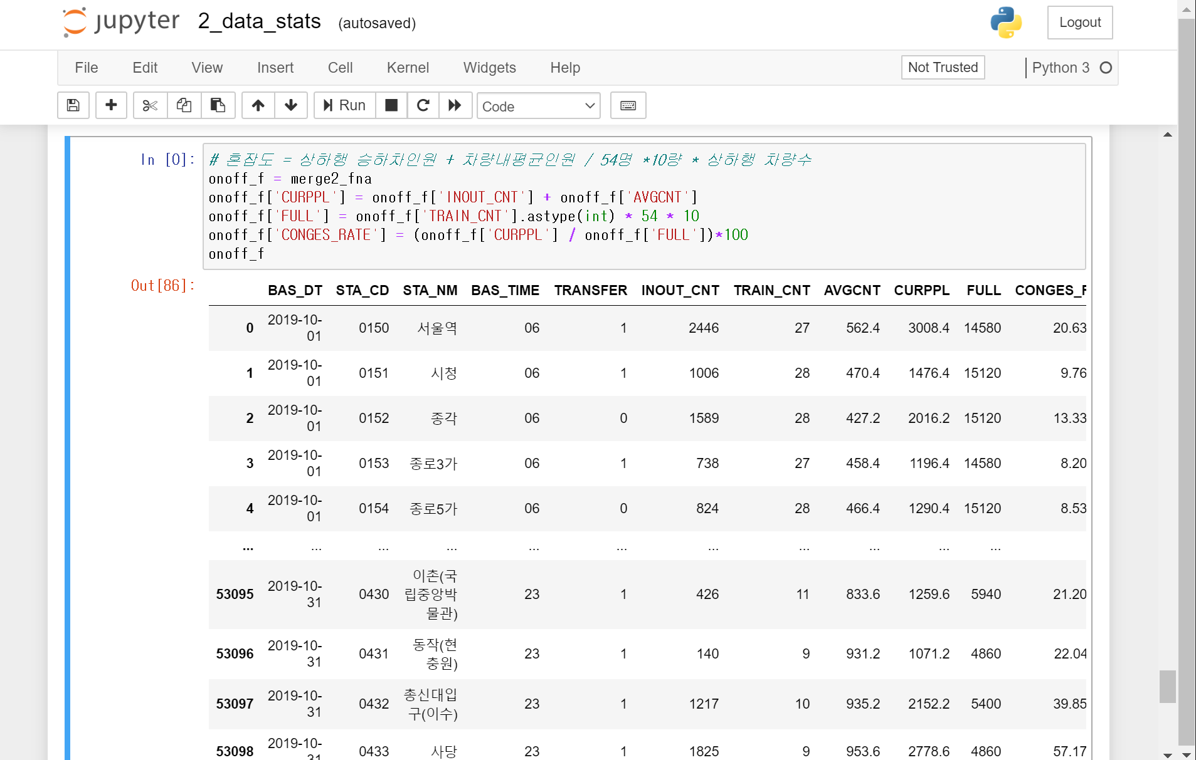
데이터 분석
역별 혼잡도 산출
승하차 인원 반영 역별 혼잡도 Modeling
새로운 혼잡도 데이터 산출
1~4호선 서울특별시 해당역 기준
Notes:
지금까지 수집 및 변환한 컬럼을 바탕으로 분석 과정을 거치며, 승하차 인원, 시간당 정차하는 지하철 수를 반영한 모델링을 통해 새로운 혼잡도 데이터를 산출했습니다.
이 결과는 1~4호선 서울특별시에 해당하는 역기준으로 산출한 결과입니다.

Slide 14
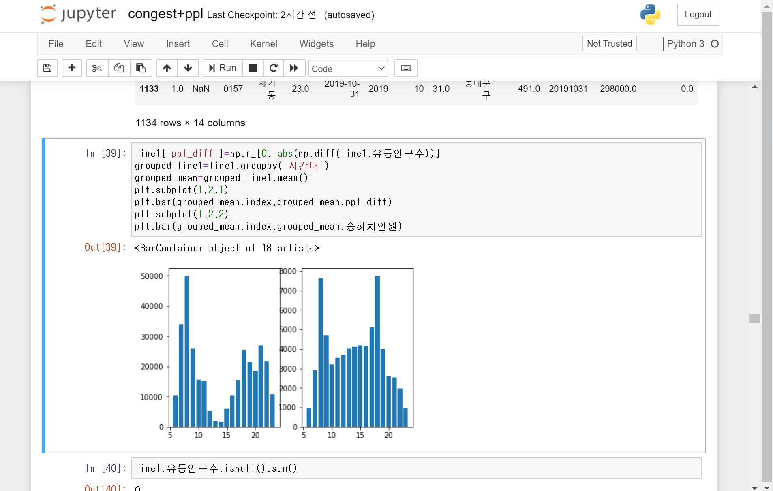
분석 결과 – 1호선 유동인구 비교
유동인구 혼잡도 차트 비교 (1호선)
좌측 그래프 : 1호선 유동인구수 변화량
우측 그래프 : 1호선 승하차인원 평균
출근 시간대 유사한 그래프 형태를 보임
퇴근 시간대에는 유동인구수의 그래프가 상대적으로 분산
Notes:
정리했던 테이블을 바탕으로 분석결과를 살펴보겠습니다.
보이는 차트는 1호선 유동인구 – 승하차인원간의 비교그래프입니다.
특히 왼쪽 그래프의 유동인구는 해당 장소, 시간대에 해당하는 지역구를 카운팅한 수치이기 때문에 np.difference 함수로 1시간 단위의 변화량으로 변환하여 실제 다른 구로 이동한 인구수를 재산출 했다는 점을 참고하시기 바랍니다.
분석 결과, 왼쪽 그래프의 유동인구수 변화량과 오른쪽 그래프의 승하차인원 평균을 비교했을때, 출퇴근시간인 오전 8시, 오후 6시를 기준으로 비슷한 형태를 보이는 점을 알 수 있었습니다.

Slide 15
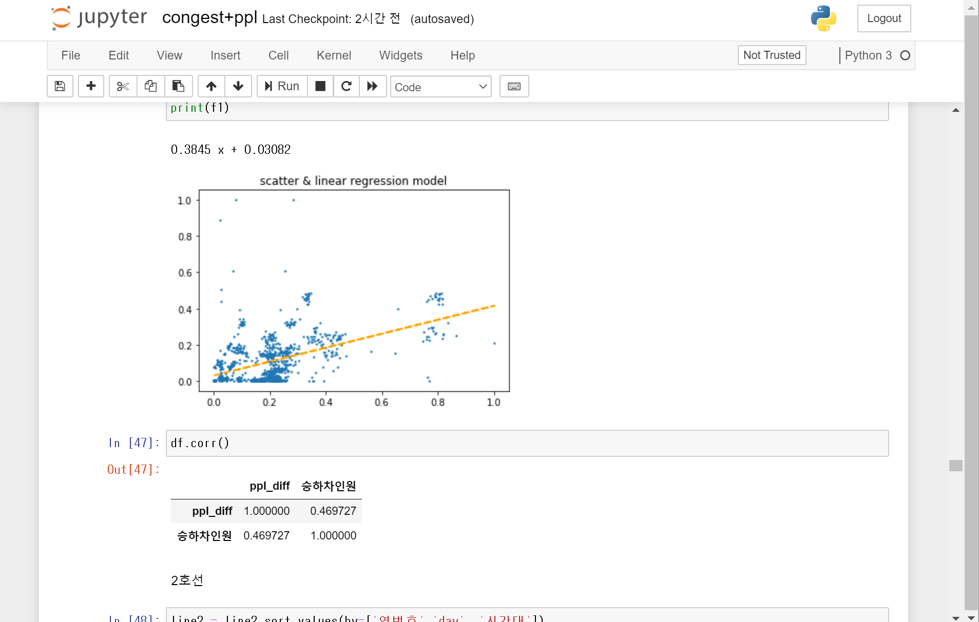
분석 결과 - 1호선 상관계수
유동인구 혼잡도 상관계수 (1호선)
1호선 기준 승하차인원, 유동인구 상관관계 약 0.47
데이터로 추출한 1호선 역의 개수가 적어 상대적으로 밀집도가 분산되어 있는 형태로 보임
Notes:
그리고, 두 변수의 분포도는 다음과 같고, 약 0.47의 값으로 상관관계가 나타남을 볼 수 있었습니다.

Slide 16
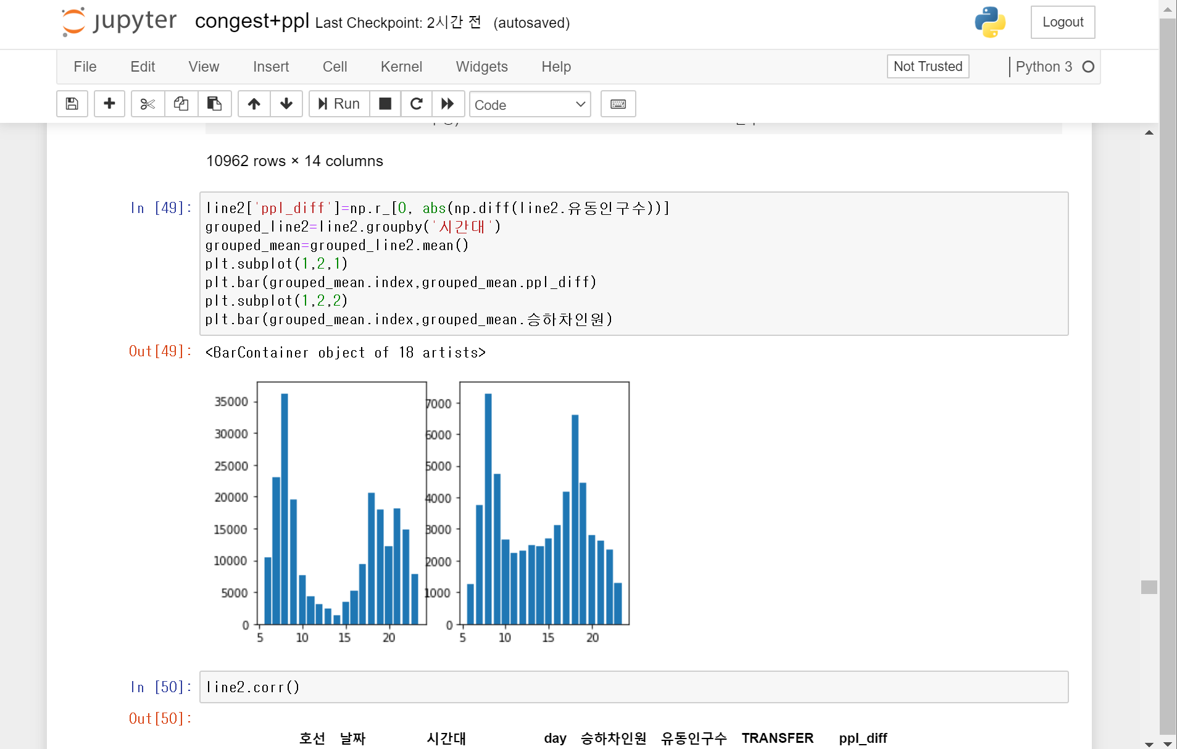
분석 결과 – 2호선 유동인구 비교
유동인구 혼잡도 차트 비교 (2호선)
좌측 그래프 : 2호선 유동인구수 변화량
우측 그래프 : 2호선 승하차인원 평균
출근 시간대 유사한 그래프 형태를 보임
퇴근 시간대에는 유동인구수의 그래프가 상대적으로 분산
Notes:
같은 방법으로 2호선을 기준으로 왼쪽 그래프의 유동인구 변화량, 오른쪽 그래프의 승하차인원 평균을 비교했을 때에도, 1호선과 비슷한 경향을 보이고 있음을 확인했습니다.

Slide 17
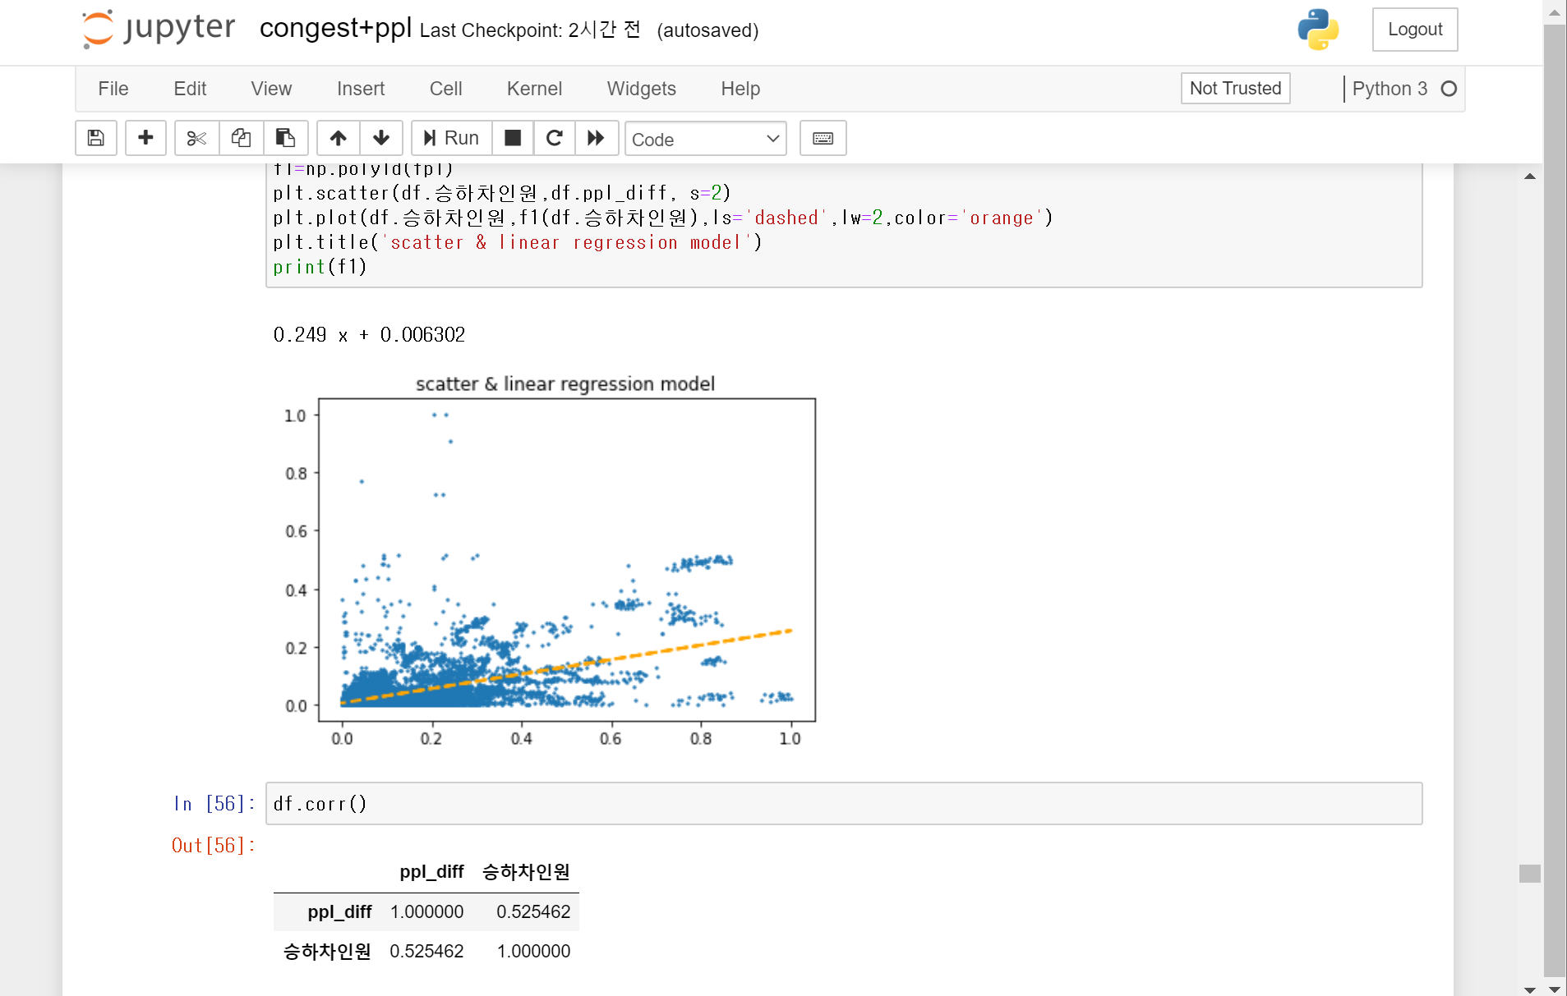
분석 결과 - 2호선 상관계수
유동인구 혼잡도 상관계수 (2호선)
2호선 기준 승하차인원, 유동인구 상관관계 약 0.53으로 1호선보다 높은 상관관계
2호선은 모든 역의 데이터를 수집하여 상대적으로 높은 밀집도를 보임
Notes:
또한, 산포도를 보았을 때, 1호선보다 밀집되어 있는 형태를 보이고, 상관계수 또한 약 0.525로 1호선보다 높은 상관관계를 가지고 있음을 알 수 있었습니다.

Slide 18
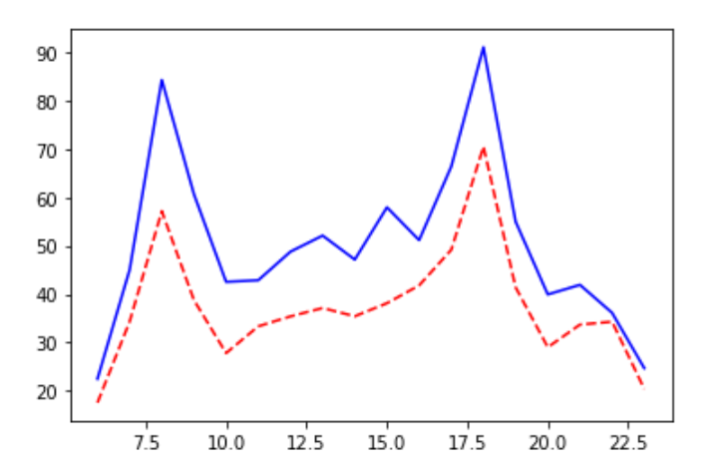
분석 결과 – 차트
서울역 혼잡도 비교
서울역 1호선 기준 혼잡도
기존 혼잡도(빨간색)와 새로운 혼잡도(파란색) 간 유사한 형태
출퇴근 시간대 기존 수치와 증감 차이 유사
Notes:
다음으로 Accuray Check를 위해 저희는 기존의 혼잡도와 새로운 모델링을 통해 산출한 혼잡도를 비교해보았습니다.
보이는 차트는 서울역 1호선을 기준으로한 혼잡도 비교인데 빨간색 그래프인 기존 혼잡도와 파란색 그래프인 새로운 혼잡도의 추이가 유사하게 흘러가고 있음을 파악했습니다.

Slide 19
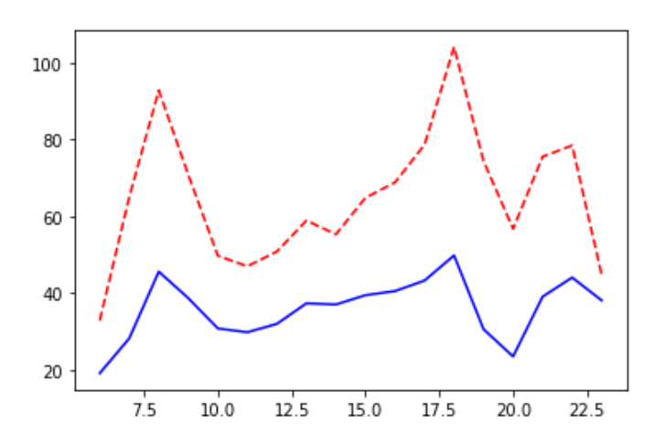
분석 결과 - 차트
서초역 혼잡도 비교
서초역 2호선 기준 혼잡도
기존 혼잡도(빨간색)와 새로운 혼잡도(파란색)가 서울역과 크기가 상반됨
출퇴근 시간대 기존 수치보다 증감의 차이 완화
Notes:
비환승역인 서초역도 마찬가지로 비슷한 그래프 추이를 보이고 있음을 확인했습니다.
다만, 서울역과는 반대로 혼잡도의 크기가 상반됨을 확인할 수 있었습니다.

Slide 20
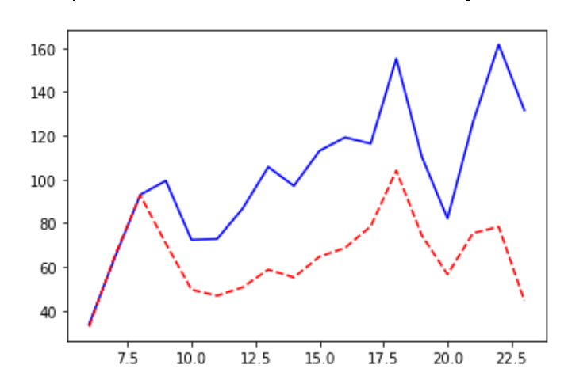
분석 결과 - 차트
강남역 혼잡도 비교
강남역 2호선 기준 혼잡도
오전 8시까지 그래프 유사
이후 증감 추이는 유사하나 그래프간 차이가 커짐
Notes:
유동인구가 많은 대표 지역인 강남역도 차트를 그려본 결과 비슷한 추이로 그래프가 그려짐을 확인할 수 있었습니다.

Slide 21
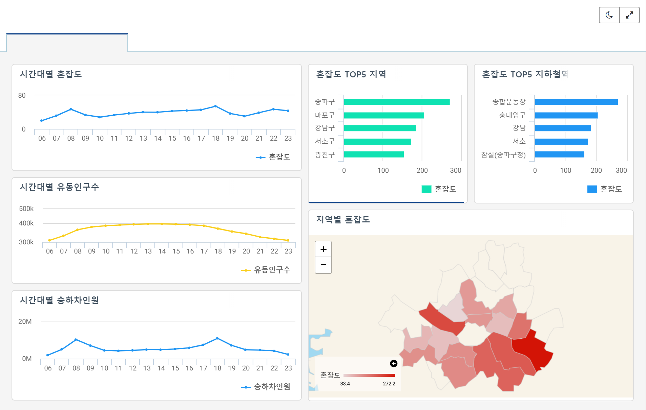
분석 결과 - 시각화
Logpresso대시보드
Logpresso 활용 각 수집 데이터의 시각화
지역구별, 역별 혼잡도 순위
시간대별 혼잡도, 승하차인원, 유동인구 수 추이 파악
지역구별 혼잡도 매핑
Notes:
또한, Logpresso 대시보드 툴을 활용하여 수집, 변환한 데이터를 시각화 하는 작업을 해보았습니다.
이를 통해 각 시간대별 혼잡도, 유동인구 수, 승하차 인원을 한눈에 파악할 수 있었습니다.
또한, 혼잡도 산출값을 지도에 매핑하여 지역구별 혼잡도가 높은 지역을 파악하는데 용이하고, 동시에 수치도 간편하게 볼 수 있었습니다.

Slide 22

결론
01
산출 혼잡도 추이 유사
산출 혼잡도는 열차, 플랫폼 내 혼잡도를 복합적으로 반영
-> 열차 및 역 내 혼잡도의 감소 방안 마련 및 열차 지연 문제 해소
02
승하차인원, 유동인구 상관계수
호선 | 상관계수
1호선 | 0.469727
2호선 | 0.525462
두 데이터 간 유의미한 상관계수를 바탕으로 연령, 성별 등의 승하차 인원 예측 가능
-> 마케팅 측면에서 특정 시간대 역 내 광고 타겟 선정으로 마케팅 효과 향상
03
대시보드 활용 분석 데이터 파악 용이
분석 데이터의 시각화를 통해 직관적 파악 가능
-> 향후 특정 시간대 또는 지역의 통계 및 변화 추이 분석에 대한 결과 세분화 가능
Notes:
결론 부분입니다.
저희가 지금까지 분석한 결과를 토대로 낸 첫번째 결론은 새롭게 모델링하여 산출한 혼잡도의 추이가 기존과 유사하다는 점입니다.
서울교통공사에서 제공하는 혼잡도가 열차 내부에 한정되었다면 새로운 혼잡도는 각 역에 정차하는 열차와 플랫폼 내의 혼잡도를 복합적으로 반영했다는 차이가 있습니다.
이는, 열차만이 아닌 역 내의 혼잡도 감소 방안을 마련하여 열차 지연 문제를 해소할 수 있는 데이터가 될 수 있을 것이라 생각했습니다.
두번째로, 승하차인원과 유동인구간의 유의미한 상관계수를 바탕으로 SK텔레콤에서 제공하고 있는 유동인구 데이터의 연령, 성별을 승하차 인원에 반영할 수 있다는 점입니다.
이는 마케팅 측면에서 활용 가능할 것이라 생각합니다. 특정 시간대의 역과 열차 내의 광고의 주요 타겟 선정 시 데이터를 활용하여 마케팅 효과를 향상을 가져다 줄 수 있을 것이라 예상합니다.
마지막으로 대시보드를 활용한 데이터의 시각화를 통해 직관적인 파악이 가능할 것입니다.
향후, 특정 시간대 또는 지역의 혼잡도에 대한 통계 및 추이 분석에 대한 결과가 세분화된다면 예측한 혼잡도의 안내를 통해 심화되는 혼잡도를 완화시킬 수 있는 방안으로 가능하다 생각했습니다.

Slide 23
한계점
01
유동인구 데이터 세그먼트 세분화
서울시 지역구 단위의 데이터 수집 -> 동 단위 데이터 수집 시 역별 혼잡도 예측 정확성 향상
서울시 지역에 한정된 데이터 -> 수집범위 수도권 확대 시 각 호선 전체의 승하차인원 FLOW 파악
02
수집 데이터 최신화
혼잡도 수집 기준년도 2017년
대체 교통수단 신설, 기타 외부요인으로 인한 혼잡도 변동 가능성
Notes:
마지막으로 한계점에 대해 설명드리겠습니다.
첫번째로는 지역구 단위로만 수집가능한 유동인구 데이터에 대한 한계점입니다.
한 지역구내에는 많은 역이 포함되어 있어 유동인구와 역별 혼잡도간의 상관관계를 분석하는 데 어려움이 있었습니다.
만약 동단위까지 제공이 되었다면 역별 혼잡도에 대한 정확성을 더욱 향상시킬 수 있었다고 생각합니다.
두번째로, 수집 데이터의 최신화가 부족했던 점입니다.
승하차 인원 수집의 기준년도는 2017년으로 현재까지 3년 사이에 대체 교통수단 신설 등 기타 외부요인으로 인한
지하철 내 혼잡도의 변동가능성이 있기 때문에 승하차인원 데이터를 업데이트를 하여 재분석을 한다면 더 정확한 결과를 낼 수 있었을 것이라 생각합니다.
이상으로 발표를 마칩니다 감사합니다.

Slide 24
Thank you

